Slide 1



Temperaturmätning
- hösten 2021
Kontakt på Visit Sweden: Lena Gunnerhed
Kontakt på Novus: Ieva Englund, Katarina Hajdu
Datum: 2021-10-13

Slide 2
Bakgrund & Genomförande - Telefonintervjuer
BAKGRUND
  Undersökningen har genomförts av Novus på uppdrag av Visit Sweden. Syftet med mätningen är att undersöka hur ansvariga inom besöksnäringen i utvalda del-branscher ser på sin verksamhet under 2021 jämfört med 2020.
  GENOMFÖRANDE
  En Novusundersökning är en garant för att undersökningen är relevant och rättvisande för hela gruppen som skall undersökas.
  Undersökningen är genomförd via telefonintervjuer, som har genomförts av en nära samarbetspartner till Novus. Ett arbete som vi tar fullt ansvar för.
RESULTAT
  Resultaten för målgruppen levereras i en diagramrapport. Resultatet är förstratifierat.
  Antal intervjuer:
  252
  Fältperiod 20 september – 5 oktober 2021
  MÅLGRUPP
  Marknadsansvariga, försäljningsansvarig inom besöksnäring i utvalda del-branscher.
  FELMARGINAL
  Vid 250 intervjuer:
  Vid utfall 20/80: +/- 6%
  Vid utfall 50/50: +/- 5%
+/-

Slide 3
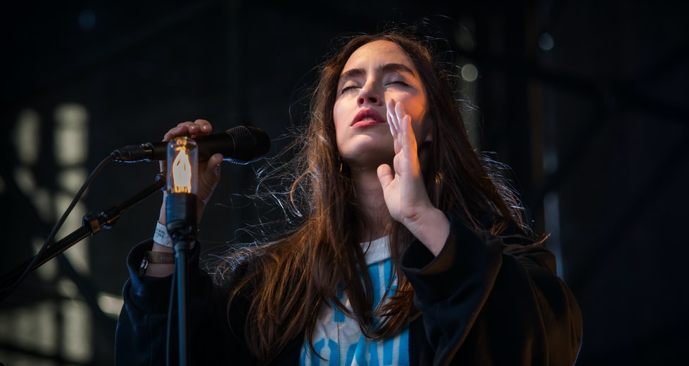
Urval

Slide 4

Urvalsdefinition
1
Grupp
I och med att varken besöksnäringen eller turistföretagen har någon egen branschkod, inom ramen för denna undersökning skapades följande urvalsdefinition:
Primär SNI | Antal företag | Andel
55.300 Campingplatsverksamhet | 425 | 2,7%
79.120 Researrangemang | 688 | 4,3%
79.900 Turist- och bokningsservice | 705 | 4,4%
90.010 Artistisk verksamhet | 7797 | 48,8%
90.020 Stödtjänster till artistisk verksamhet | 2578 | 16,1%
90.040 Drift av teatrar, konserthus o.d. | 47 | 0,3%
91.020 Museiverksamhet | 367 | 2,3%
91.040 Drift av botaniska trädgårdar, djurparker och naturreservat | 54 | 0,3%
93.111 Drift av skidsportanläggningar | 63 | 0,4%
93.210 Nöjes- och temaparksverksamhet | 83 | 0,5%
93.290 Övrig fritids- och nöjesverksamhet | 2724 | 17,0%
50.302 Uthyrning och leasing av fritids- och sportutrustning | 176 | 1,1%
51.102 Icke reguljär lufttransport av passagerare | 96 | 0,6%
50.302 Icke reguljär sjötrafik på inre vattenvägar av passagerare | 176 | 1,1%
 | 15979 | 2,7%
Vidare i undersökningen (på översiktssidan) redovisar vi även följande delgrupper: artistisk verksamhet (SNI: 90.010+90.020), övriga företag (övriga SNI-koder), turismföretag och icke-turismföretag (baseras på enkätfråga), samt storstäder vs. övriga landet.

Slide 5
Sammanfattning

Slide 6
0
Kort
sammanfattning
Bedömning av efterfrågan under sommarsäsongen 2021
34 procent bedömer en större efterfråga på sina produkter och tjänster under den här sommarsäsongen jämfört med föregående års säsong.
Förväntningar på den kommande vintersäsongen
61 procent tror på en större efterfråga den kommande vintersäsongen jämfört med förra årets säsong.
Artistisk verksamhet svarar i högre grad att de förväntar sig att efterfrågan kommer vara större under vintersäsongen (73 procent jämfört med totalen på 61 procent).
Bedömning av efterfråga för helåret 2021
58 procent tror på en större efterfråga på sina produkter eller tjänster under helåret 2021 jämfört med 2020.
Förväntningar på helåret 2022
77 procent tror att efterfrågan för helåret 2022 kommer vara större än för 2021.
Turism
52 procent bedömer att deras försäljning går till turister. 8 procent svarar nästan helt och 43 procent delvis.

Slide 7
Översikt - Efterfrågan och förväntningar
1
Grupp
 |  | Totalt | Artistisk verksamhet | Övriga företag | Turism- företag | Icke-turismföretag | Företag i storstäder | Företag i övriga landet
Baser: |  | n=252 | n=129 | n=123 | n=130 | n=114 | n=109 | n=143
Bedömning av efterfrågan under sommarsäsongen 2021 jämfört med föregående säsong | Större | 34 % | 32 % | 37 % | 36 % | 32 % | 30 % | 37 %
 | Samma | 31% | 29 % | 33 % | 27 % | 34 % | 28 % | 33 %
 | Mindre | 31 % | 36 % | 26 % | 33 % | 28 % | 37 % | 27 %
 | Netto | +3 % | -4 % | +11 % | +3 % | +4 % | -6 % | +10 %
Förväntningar på efterfrågan för vintersäsongen 2021/2022 jämfört med föregående säsong | Större | 61 % | 73 % | 49 % | 56 % | 68 % | 58 % | 64 %
 | Samma | 17 % | 16 % | 17 % | 15 % | 16 % | 22 % | 13 %
 | Mindre | 8 % | 9 % | 7 % | 8 % | 7 % | 11 % | 5 %
 | Netto | +54 % | +64 % | +42 % | +48 % | +61 % | +47 % | +59 %
Bedömning av efterfrågan för helåret 2021 jämfört med 2020 | Större | 58 % | 63 % | 53 % | 62 % | 54 % | 63 % | 54 %
 | Samma | 27 % | 24 % | 29 % | 22 % | 32 % | 19 % | 32 %
 | Mindre | 14 % | 12 % | 15 % | 15 % | 13 % | 17 % | 11 %
 | Netto | +44 % | +50 % | +37 % | +47 % | +40 % | +46 % | +43 %
Förväntningar på helåret 2022 jämfört med 2021 | Större | 77 % | 85 % | 69 % | 75 % | 80 % | 79 % | 76 %
Förväntningar på helåret 2022 jämfört med 2021 | Samma | 15 % | 9 % | 21 % | 13 % | 18 % | 14 % | 16 %
 | Mindre | 5 % | 4 % | 6 % | 8 % | 2 % | 4 % | 6 %
 | Netto | +73 % | +81 % | +63 % | +67 % | +78 % | +75 % | +71 %
Grön markering = signifikant högre än genomsnittet, röd markering = signifikant lägre än genomsnittet (totalen). Skillnader är statistiskt säkerställda med hjälp av Chi-2 test.
Netto (balansmått): andel som anger ”större efterfrågan” minus andel som anger ”mindre efterfrågan”.

Slide 8
Jämförelse mellan undersökningar

Slide 9
Utveckling av efterfrågan – Vinter 2020- Sommar 2021
FRÅGA: Hur bedömer du efterfrågan på ditt företags produkter eller tjänster från besökare, kunder och turister under <PERIOD> om du jämför med samma tid året innan? Balansmått = större efterfrågan minus mindre efterfrågan.
Balansmått
+/-

Slide 10
Resultat

Slide 11
Efterfrågan under sommarsäsongen maj till september 2021 jämfört med året innan
1
Grupp
34%
FRÅGA: Hur bedömer du efterfrågan på ditt företags produkter eller tjänster från besökare, kunder och turister under sommarsäsongen (maj till september 2021), om du jämför med samma tid året innan?
34 procent bedömer en större efterfråga på sina produkter och tjänster under den här sommarsäsongen (maj till september 2021) jämfört med föregående års säsong.
31%
BAS: Totalt (n=252)

Slide 12
Avgörande faktorer som påverkat utvecklingen
FRÅGA: Med tanke på ditt svar, vad har varit avgörande för den här utvecklingen? – Ett urval av citat
Se öppnasvarsfil för resterande citat
Restriktionerna har påverkat intresset
Vi har mer vinteraktiviteter och pandemin har stört. Vi har haft en lång period där vi inte har haft någon efterfrågan alls i sommar.
Vi är inte så påverkade av pandemin, vi håller på att hyra ut replokaler och banden har fortsatt repa.
Behovet är detsamma, vi har inte märkt någon skillnad.
Pandemin. Jag har bland annat haft ansvar för alla kryssningsfartyg som kommer till Stockholm, när man stängde hamnarna så får vi ingen avsättning för våra tjänster heller.
Vi har våra fasta kunder som inte har påverkats som inte har påverkats av den övriga samhällsutvecklingen.
Det finns ett behov av att träffas. Man hade hört talas om teater mun till mun. Vi har anpassat oss efter rådande restriktioner men har kunnat genomföra i och med utomhusarrangemang.
Det beror på att restriktionerna som var 2020 höll i sig. Man har hemestrat och vill ha mer saker att göra. Framför allt nu i slutet har fler internationella turister som kommer nu.
Folk har återgått till arbete, restriktionerna har börjat släppa.
Jag tror lite är att vi inte stängde ner utan vi höll fanan uppe med stort besvär. Sen har folk uppskattat att vi har varit stenhårda med restriktionerna. Anpassat oss till rekommendationerna. Det går mun till mun metoden.

Slide 13
Förväntningar på vintersäsongen (oktober 2021 till april 2022) jämfört med samma tid året innan
1
Grupp
61%
FRÅGA: Och hur förväntar ni er att efterfrågan kommer att se ut under vintersäsongen (oktober 2021 till april 2022), jämfört med samma året innan?
61 procent tror på en större efterfråga den kommande vintersäsongen jämfört med förra årets säsong.
Artistisk verksamhet svarar i högre grad att de förväntar sig att efterfrågan kommer vara större under vintersäsongen (73 procent jämfört med totalen på 61 procent).
8%
BAS: Totalt (n=252)

Slide 14
Avgörande faktorer för den kommande vintern
FRÅGA: Vad är avgörande för utvecklingen av turismen och antalet besökare i Sverige generellt den kommande vintern? - Ett urval av citat
Se öppnasvarsfil för resterande citat
Det beror på hur det blir med corona.
Jag tror att det blir lite mer normalt och restriktionerna släpps och att man är vaccinerade. Folk blir inte lika rädda och folk längtar ut igen.
Att det inte blir reseförbud igen.
Det är marknadsföringen och samarbetet med olika turistföretag. Att vi får snö och får vinter.
Jag tycker att man ska ha vaccinationspass. Det blir en trygghet och man tar ett gemensamt ansvar. Folk kommer resa mer inom Sverige.
Regeringen ger oss samma möjligheter som andra branscher. Restriktionerna lättar.
Folk måste lära sig att leva med pandemin. Jag tror att folk är otåliga. Olika generationer och olika tålhetsgrad. Nöjesindustrin behöver delas upp i olika delar. Frågorna du ställer är för stora.
Kulturliv, muséer, konst och shopping o.s.v. att folk får resa in överhuvudtaget, trygghet och öppna gator.
Man måste hålla det stabilt med smittspridningen. Vaccinering och hålla sig lokalt. Samt att man måste samverka mellan kommunen och andra aktörer.
Släppt på restriktionerna vid Covid. Allmänheten känns intresserade av friluftsliv.

Slide 15
Efterfrågan på produkter eller tjänster under helåret 2021 jämfört med 2020
1
Grupp
58%
FRÅGA: Vad tror du om efterfrågan på era produkter eller tjänster under helåret 2021 jämfört med 2020?
58 procent tror på en större efterfråga på sina produkter eller tjänster under helåret 2021 jämfört med 2020.
14%
BAS: Totalt (n=252)

Slide 16
Förväntningar på helåret 2022 jämfört med 2021
1
Grupp
77%
FRÅGA: Om man blickar framåt - vad tror du om efterfrågan gällande helåret 2022 jämfört med 2021?
77 procent tror att efterfrågan för helåret 2022 kommer vara större än för 2021.
5%
BAS: Totalt (n=252)

Slide 17
Om försäljning
1
Grupp
FRÅGA: Och till sist, går er försäljning helt eller delvis till svenska och/eller internationella turister?
För drygt varannan, 52 procent, går försäljningen helt eller delvis till turister.
52%
BAS: Totalt (n=252)

Slide 18
Bakgrundsfrågor

Slide 19
Bakgrund
  SNI-GRUPP
HUVUDGRUPP
BAS: Totalt (n=252)

Slide 20
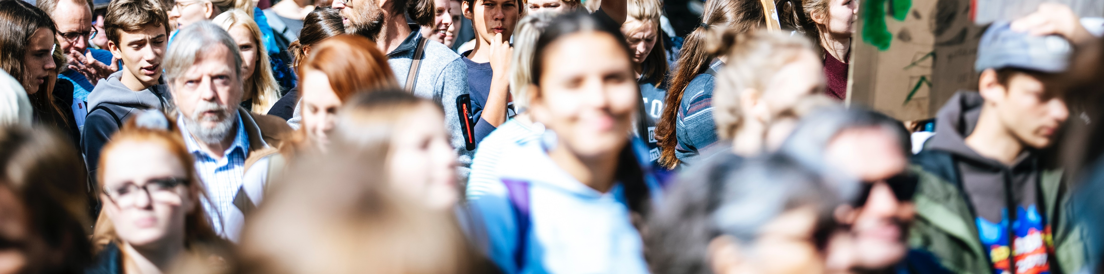

Begreppsförklaring
I Novus rapporter redovisar vi ofta skillnader mellan olika värden, något vi kallar för statistiskt säkerställda skillnader, statistiska signifikanser eller att något ”inte är inom felmarginalen”.
Konfidensgrad
Novus standard är 95% konfidensgrad, vilket innebär att det sanna värdet för populationen med 95% sannolikhet ligger inom det intervall som ges av stickprovets värde +/- felmarginalen. Att använda 95% konfidensgrad motsvarar en signifikansnivå på 5%.
Vad är en felmarginal?
Felmarginalen är ett mått på osäkerheten i en skattning av en parameter. Exempelvis blir felmarginalen vid ett stickprov på 1000 individer, på 5% signifikansnivå, för följande utfall:
  20/80: +/- 2,5%
  50/50: +/- 3,2%
Är det statistiskt säkerställt?
Om en skillnad är större än felmarginalen är skillnaden statistiskt säkerställd. En statistiskt säkerställd skillnad mellan två olika värden innebär att det är en skillnad som troligen inte enbart kan förklaras av slumpen. Det som är säkerställt är således att det finns en skillnad, inte själva storleken.

Slide 21



Publiceringsregler
Enligt internationella branschregler (ESOMAR) är Novus som undersökningsföretag ansvariga för att våra undersökningar tolkas rätt vid första publicering.
För att säkerställa att våra undersökningar presenteras på ett korrekt sätt ber vi alltid att få se den text som skrivs med syfte att publiceras där Novus undersökningar omnämns.
Novus förbehåller sig rätten att korrigera felaktiga siffror och tolkningar som har publicerats.
Novus varumärke är en garant för att en undersökning har gått rätt till och att slutsatserna kring densamma är korrekta utifrån målet med undersökningen.

Slide 22
Vi på Novus älskar frågor
Kontakter på Novus
Customer Development Advisor
Ieva Englund
Mobil: 0720 70 04 10
E-post: ieva.englund@novus.se
Research Executive
Katarina Hajdu
Mobil: 0728 56 20 91
E-post: katarina.hajdu@novus.se

